Slide 1
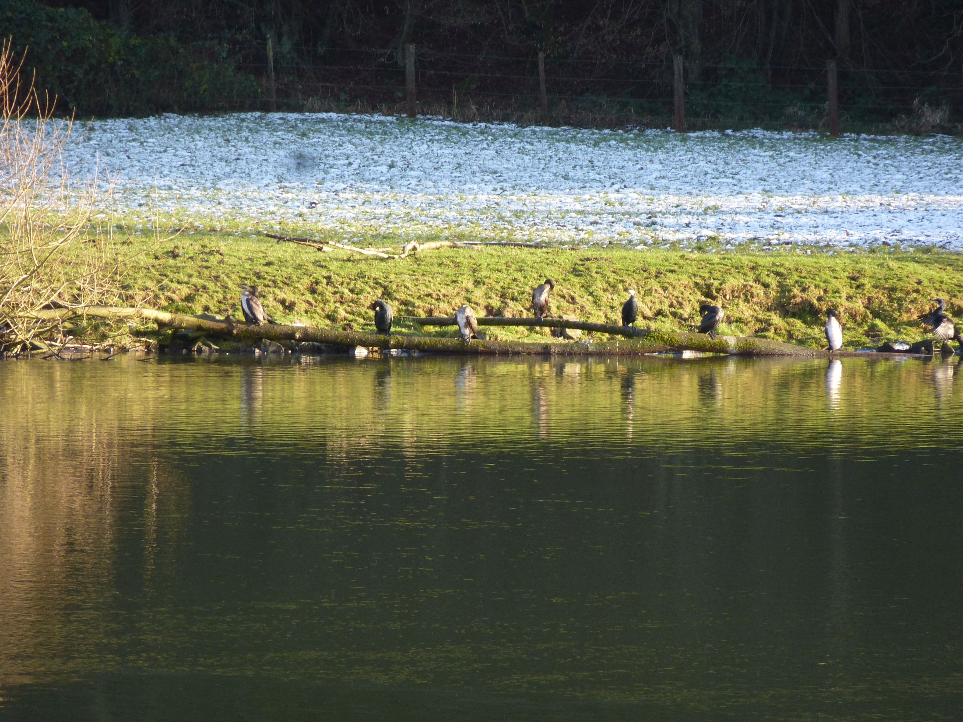

Slide 2
Kormorane und Äschen
Sachstand Dezember 2019

Slide 3
Aktueller Stand
Äschenschutzerlass vom 09.05.2014 bis 30.04.2018
Abschüsse (nur an der Sülz) (2014 – 2018)
Neue Kormoran-VO NRW vom 12.06.2018

Slide 4
Was ist neu?
Bejagt werden dürfen Kormorane, die sich auf, über oder näher als 250 Meter an einem stehenden oder fließenden Gewässer aufhalten.
Ausgenommen sind Kormorane, die sich in einem Natura 2000-Gebiet, einem Nationalpark oder einem Naturschutzgebiet aufhalten.
Sollen Kormorane an oder auf einem privaten Gewässer bejagt werden, ist die schriftliche Erlaubnis des Eigentümers notwendig.
Die Jagdzeit auf Altvögel ist beschränkt auf die Zeit vom 16. August bis 1. März
Im Zeitraum vom 2. März bis 15. August dürfen nur im Jugendkleid befindliche, nicht am Brutgeschäft beteiligte Kormorane bejagt werden.
Verhinderung von neuen Brutkolonien vom 16. August bis 1. März durch nicht-letale Maßnahmen (Personelle und örtliche Einschränkungen wie bei Abschuss)

Slide 5
Kritische Anmerkungen
Zu weit gehend
Nicht weit genug gehend
Abschüsse in der Dämmerung (1,5h vor bzw. nach Sonnenaufgang / -untergang)
Lt. LANUV: Brutgeschäft beginnt ab Februar/März, bis Mitte September sind alle Jungen flugfähig
Abschüsse im Jugendkleid während der Brutzeit
Erhebliche Störungen bei der nicht zu vergrämenden Fauna
Zerstörung von Lebensstätten anderer Arten bei der Ver-hinderung neuer Brutkolonien
Viele Gewässer befinden sich im Schutzgebiet
Im Sommer überwiegend adulte Tiere vorhanden (Sülz)
Geringe Anzahl erklärt sich mit geringem Fischbestand
Wanderfischprogramm durch Kormoran gefährdet
Begünstigung der Schwarz-mundgrundel durch Kormoran bedingte Schwächung des Raubfischbestands

Slide 6
Bestandsentwicklung im RBK
Einzelnachweise ab 1984
Anfang / Mitte der 90er Jahre
erstmals größere durchziehende Trupps
Ende der 90er Jahre
Kenntnis über erste Standvögel
Entstehung von Problembereichen
Sülz, Agger
Dhünntalsperre
Angelteiche / -seen (Vereine)
Gewerbliche Teichanlagen

Slide 7
Bestandsentwicklung - Brutvögel
Bestandsdichte besteht aus:
- Brutvögeln und Nichtbrüter
- Durchzügler, Rastvögel und Überwinterer
1970er Jahre:
in NRW praktisch keine Vorkommen
1986: erste Bruten am Niederrhein
2000: 679 Brutpaare in NRW
2012: 1119 Brutpaare
2016: 1171 Brutpaare
2018: 1309 Brutpaare
2007: 2 Brutpaare an der Vorsperre Große Dhünn (RBK)
2012: 28 Brutpaare
2017: 81 Brutpaare
2018: 100 Brutpaare
2019: 102 Brutpaare

Slide 8
Bestandsentwicklung
Herbst-Rastbestand
Seit ca. 2000:
Stabilisierung auf 6000 bis 8000 Individuen (NRW)
Aktuell im Kreisgebiet Durchzügler eher weiter abnehmend

Slide 9
Kormoran - Fische
Große Raubfische fehlen (Dhünn-Talsperre)
Gefährdung autochthoner Fischarten
Übermäßig viele Kleinfische (Agger)
Erhöhte Verletzungsgefahr bei großen Fischen
Verlust von Fischmasse im Angelbereich
Verlust von verwertbarer Fischmasse im gewerblichen Bereich
Verluste im Privatteichbereich

Slide 10
Behördliche Umsetzungen im Kreisgebiet
Verbesserungen am Gewässer durch WRRL
Abzäunungen ggf. mittels Einzelgenehmigung
Besatz mit Zustimmung der OFB zur Wahrung der Trinkwasserqualität
Nicht letale Vergrämung an der Sülz 2002 – 2006
Kormoranverordnung 2006 – 2010,
kreisweiter Abschuss nur außerhalb NSGs,
NRW weit: Abschuss von insgesamt 15000 Vögeln
Einzelanträge im Kreisgebiet, zunächst abgelehnt wegen mangelnder Datenlage
Äschenschutzerlass seit 2014
Kormoran-Verordnung seit 2018

Slide 11
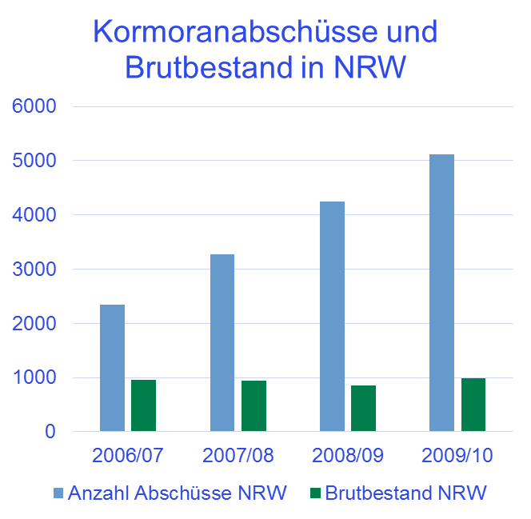
Entwicklung
2006-2010
2006 – 2010 (NRW)
2006 – 2010 (RBK)

Slide 12
Kormoran 2011-2019 im RBK

Slide 13
Kormoran 2011-2018 in NRW

Slide 14
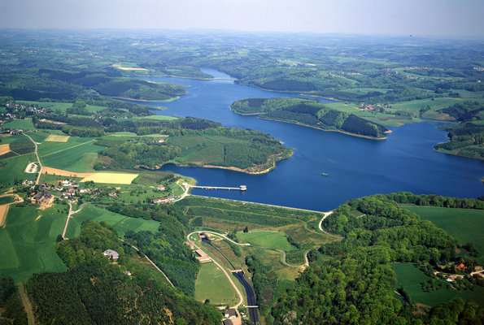
Große Dhünn-Talsperre
Drittgrößte Trinkwassertalsperre Deutschlands
Gehäufte Nachweise bereits in den 80er Jahren
Ideale Jagdbedingungen für den Kormoran
Talsperrenbetrieb benötigt
große Raubfische zur Re-
duktion der Weißfische
spezieller Besatz
mit großen Fischen

Slide 15
Hinweise
Kormoran befindet sich auf, über oder näher als 250 (früher 200) Meter am Gewässer oder einer Anlage zur Fischzucht/-haltung
Fortpflanzungszeit jetzt 2.3. bis 15.8., (früher 16.02. bis 15.9.)
Nicht in Schutzgebieten (Naturschutz, Nationalpark, Natura 2000-Gebiet), (früher nicht an Brutkolonien)
Nicht in befriedeten Gebieten mit Ausnahme von eingefriedeten Anlagen zur Fischzucht/-haltung
Nur zur Jagd befugte Personen
Meldepflicht für getötete Kormorane an Untere Jagdbehörde
Verhinderung einer neuen Brutkolonie muss mindestens
1 Woche vorher bei UNB angezeigt werden
LANUV schätzt jährlich Kormoranbestand,
3-jährig mittels Fischinfo-Datenbank die Fischentwicklung
Landesregierung erwartet Bericht zu Verordnung bis 31.06.2025

Slide 16
Aussicht
Der Kormoran wird durch die Maßnahme voraussichtlich nicht wirklich gefährdet.
Die Äsche kann wahrscheinlich lokal über einen gewissen Zeitraum hin stärkere Populationen aufbauen.
Populationsrelevante Maßnahmen erfordern ein überregionales Handeln europaweit
Jetzt Abschüsse auch wieder an Teichanlagen möglich

